Slide 1
Kontakt: Christian.Oesch@FBSchweiz.ch
Direkt: +41 79 329 2448
www.FBSchweiz.ch
©2021 Freiheitliche Bewegung Schweiz “FBS” ~ Referent Christian Oesch ~ Keine Partei - Eine Bewegung - Für die Freiheit - Für die Zeit ~ Alle Rechte Vorbehalten

Slide 2
Übersicht
Mein persönliches “Fazit”
Das Problem-1 “5G”
Das Problem-2 “Corona”
Zusammenfassung “5G & Corona”
Die Lösung-1 “Verhaltensweise”
Die Lösung-2 “Methodik”
©2021 Freiheitliche Bewegung Schweiz “FBS” ~ Referent Christian Oesch ~ Keine Partei - Eine Bewegung - Für die Freiheit - Für die Zeit ~ Alle Rechte Vorbehalten

Slide 3
Mein persönliches Fazit
Durch die Aufschaltung der rechtswidrigen
und sehr gesundheitsschädlichen
2G, 3G, 4G, 5G + 6G Mobilfunktechnologien und Massnahmen der widerrechtlichen Corona-Pandemie*
verstossen die Verantwortlichen bei Bund, Kantonen und Gemeinden gegen über 30 Grundgesetze und sind damit haftbar und zu 100% verantwortlich!
*Corona-Pandemie erfüllt die Grundlagen des Schweizer Epidemiengesetzes nicht und wurde dadurch widerrechtlich vom Bundesrat einberufen. Die Massnahmen basieren von Anfang an auf Betrug und einer Verschwörung gegenüber dem Schweizer Volk.
©2021 Freiheitliche Bewegung Schweiz “FBS” ~ Referent Christian Oesch ~ Keine Partei - Eine Bewegung - Für die Freiheit - Für die Zeit ~ Alle Rechte Vorbehalten

Slide 4
Das Problem-1 “5G”
Mit der neuen 5G Technologie wird eine Unbedenklichkeit vorgetäuscht, ohne fundierte, klare, wahre transparente Argumente zu benennen.
Es werden Halbwahrheiten zitiert und Tatsachen entweder bewusst verschwiegen oder die Wahrheit verdreht.
Für jeden aufgeklärten und gut informierten Menschen ist die „pro 5G Kampagne der Telekomindustrie und ASUT Lobby“ eine intellektuelle Zumutung und er wird mit einer Schönfärberei getäuscht.
Die Monetäre und wirtschaftliche Interessen werden offensichtlich in den Fokus gestellt, die Gesundheit der Bevölkerung im Sinne des präventiven Gesundheitsschutzes aufs Sträflichste vernachlässigt.
©2021 Freiheitliche Bewegung Schweiz “FBS” ~ Referent Christian Oesch ~ Keine Partei - Eine Bewegung - Für die Freiheit - Für die Zeit ~ Alle Rechte Vorbehalten

Slide 5
Das Problem-1 “5G”
Verstoss gegen nationale und internationale Gesetze
Schweizer Bundesverfassung (BV) Art. 10.2 „…Recht auf körperliche und geistige Unversehrtheit…“
Bundesgesetz über den Umweltschutz (USG)
Bundesgesetz über den Schutz vor Gefährdungen durch nichtionisierende Strahlung und Schall (NISSG)
Nürnberger Kodex (NAZIs 1947)
Europäische Menschenrechtskonvention (EMRK)
©2021 Freiheitliche Bewegung Schweiz “FBS” ~ Referent Christian Oesch ~ Keine Partei - Eine Bewegung - Für die Freiheit - Für die Zeit ~ Alle Rechte Vorbehalten

Slide 6
Das Problem-1 “5G”
Fehlende Voraussetzungen aus Bundesrecht Die widerrechtliche Bewilligung von adaptiven Sendeantennen zu 5G, kann anhand folgender Tatsachen jederzeit beweiskräftig belegt werden:
…unbrauchbare Messmethode
…fehlende oder nur sehr teure Messgeräte
…unbrauchbare Berechnungsgrundlagen des Strahlungsspektrums
…unbrauchbare Vollzugsverordnung (Grenzwerterhöhung 5 vs. 16V/m)
...fehlendes QS System (vom Bundesgericht im Sept. 2019 gegen Sunrise bestätigt)
...wiederholte Falschaussagen und falsche Darstellungen von Beamten in den Medien
©2021 Freiheitliche Bewegung Schweiz “FBS” ~ Referent Christian Oesch ~ Keine Partei - Eine Bewegung - Für die Freiheit - Für die Zeit ~ Alle Rechte Vorbehalten

Slide 7
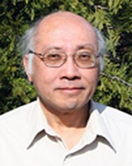
Das Problem-1 “5G”
Vertrauenswürdigkeit unabhängiger wissenschaftlicher Studien Unabhängige wissenschaftliche Studien geben zweieinhalb Mal häufiger Hinweise auf biologische Nebenwirkungen und Gesundheitsrisiken durch Mobilfunkeinflüsse als von der Telekom-Industrie finanziert Studien.
Darüber hinaus berichtet Dr. Henry Lai, emeritierter Professor an der University of Washington dass alle zwischen 1990 und 2020 (die letzten 30 Jahren 2G, 3G, 4G und das alles schon ohne 5G) durchgeführten Studien signifikante Gesundheitsrisiken wie DNA-Schäden/Gentoxizität (73%), Neurologische Effekte (91%), Freie Radikale/Oxidativer Schaden (91%) Genetische Effekte (77%) ergaben
©2021 Freiheitliche Bewegung Schweiz “FBS” ~ Referent Christian Oesch ~ Keine Partei - Eine Bewegung - Für die Freiheit - Für die Zeit ~ Alle Rechte Vorbehalten

Slide 8
Das Problem-1 “5G”
Negative Effekte = 79% vs. keine signifikanten Effekte 21%
©2021 Freiheitliche Bewegung Schweiz “FBS” ~ Referent Christian Oesch ~ Keine Partei - Eine Bewegung - Für die Freiheit - Für die Zeit ~ Alle Rechte Vorbehalten

Slide 9
Das Problem-1 “5G”
Zitat 1: (aus dem Urteil des Berufungsgerichts Turin, 904/2019 Romeo gegen INAIL) „Wissenschaftler, die von der Telefonindustrie oder den Mitgliedern der ICNIRP finanziert werden, sind weniger zuverlässig als unabhängige Wissenschaftler.“
Zitat 2: (aus dem Urteil des Berufungsgerichts Turin, 904/2019 Romeo gegen INAIL)
„die Autoren der vom INAIL aufgeführten Studien Mitglieder der ICNIRP sind direkt oder indirekt von der einschlägigen Branche finanziert worden.“
©2021 Freiheitliche Bewegung Schweiz “FBS” ~ Referent Christian Oesch ~ Keine Partei - Eine Bewegung - Für die Freiheit - Für die Zeit ~ Alle Rechte Vorbehalten

Slide 10
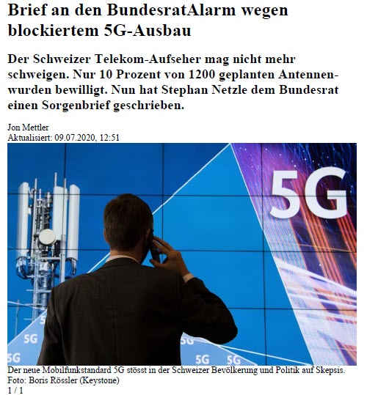
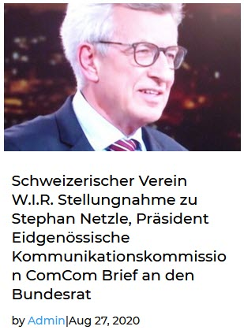
Das Problem-1 “5G”
Stellungnahme zu 5G in der Schweiz
Zur Stellungnahme (PDF)
©2021 Freiheitliche Bewegung Schweiz “FBS” ~ Referent Christian Oesch ~ Keine Partei - Eine Bewegung - Für die Freiheit - Für die Zeit ~ Alle Rechte Vorbehalten

Slide 11
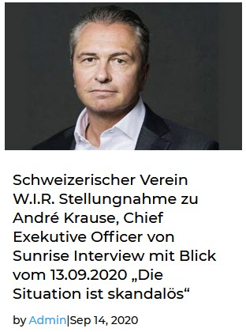
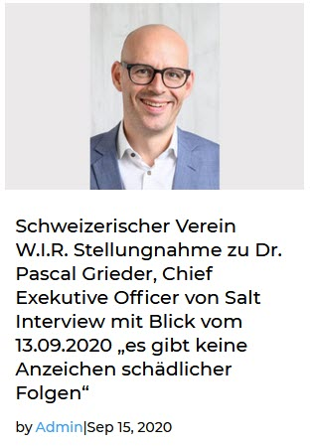
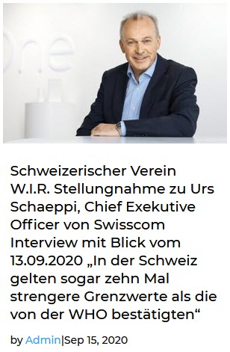
Das Problem-1 “5G”
Stellungnahme zu 5G in der Schweiz
©2021 Freiheitliche Bewegung Schweiz “FBS” ~ Referent Christian Oesch ~ Keine Partei - Eine Bewegung - Für die Freiheit - Für die Zeit ~ Alle Rechte Vorbehalten

Slide 12
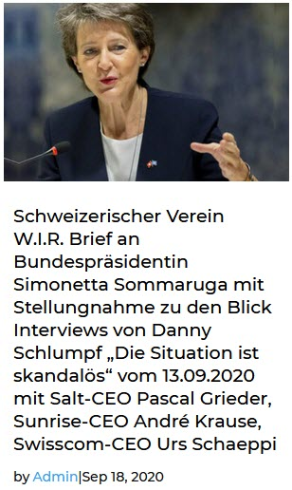
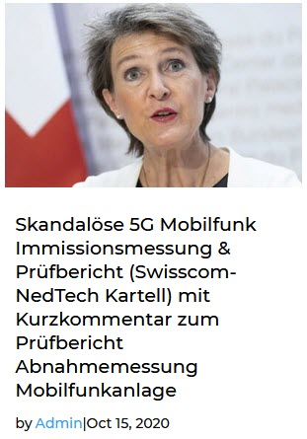
Das Problem-1 “5G”
Stellungnahme zu 5G in der Schweiz
©2021 Freiheitliche Bewegung Schweiz “FBS” ~ Referent Christian Oesch ~ Keine Partei - Eine Bewegung - Für die Freiheit - Für die Zeit ~ Alle Rechte Vorbehalten

Slide 13
Das Problem-1 “5G”
5G Fragenkatalog an die Bundesversammlung (National & Ständerat)
Zum Fragenkatalog (PDF)
©2021 Freiheitliche Bewegung Schweiz “FBS” ~ Referent Christian Oesch ~ Keine Partei - Eine Bewegung - Für die Freiheit - Für die Zeit ~ Alle Rechte Vorbehalten

Slide 14
Das Problem-1 “5G”
Fazit: Kontrolle von adaptiven Antennen fehlt und die Qualitätssicherungssystem für adaptive Antennen ist unbrauchbar
Erste Verwaltungsgerichtsurteile zu 5G-Antennen
Der Entscheid aus dem Kanton Bern
Der Entscheid aus dem Kanton Zürich
Alle adaptiven Antennen können bis auf weiteres nicht kontrolliert werden. Es drohen massive Grenzwert-Überschreitungen und damit eine grosse Gefahr für die Gesundheit der Bevölkerung. Daher fordern wir die Gemeinden mit Nachdruck auf, die Abschaltung der adaptiven Antennen zu verfügen, bis die QS-Systeme gemäss den Anforderungen der Vollzugsempfehlung angepasst, zertifiziert und von unabhängiger Stelle kontrolliert sind.
©2021 Freiheitliche Bewegung Schweiz “FBS” ~ Referent Christian Oesch ~ Keine Partei - Eine Bewegung - Für die Freiheit - Für die Zeit ~ Alle Rechte Vorbehalten

Slide 15
Das Problem-2 “Corona”
Seit März 2020 behauptet der Bundesrat (BR) es läge in der Schweiz eine besondere epidemiologische Lage vor. Dies basiere auf den Empfehlungen der Weltgesundheitsbehörde WHO und des deutschen Robert-Koch Instituts und damit von fremdfinanzierten und supranationalen Organisationen, die niemals vom Schweizervolk gewählt wurden. Tedros Abhanom Ghebreyesus, der Generaldirektor der WHO, ist wegen Völkermordes in Äthiopien beim internationalen Strafgerichtshof in Den Haag angeklagt.
*Corona-Pandemie erfüllt die Grundlagen des Schweizer Epidemiengesetzes nicht und wurde dadurch widerrechtlich vom Bundesrat einberufen. Die Masnahmen basieren von Anfang an auf Betrug und einer Verschwörung gegenüber dem Schweizer Volk.
©2021 Freiheitliche Bewegung Schweiz “FBS” ~ Referent Christian Oesch ~ Keine Partei - Eine Bewegung - Für die Freiheit - Für die Zeit ~ Alle Rechte Vorbehalten

Slide 16
Das Problem-2 “Corona”
Corona-Massnahmen vs. gesunder Menschenverstand
Wenn die Massnahmen weitaus mehr Schaden anrichten, als die Pandemie es jemals könnte, ist es höchste Zeit, die entscheidenden Fragen zu stellen.
Das übergeordnete Ziel sollte sein, weitere Kollateralschäden zu vermeiden, indem die Verdrehung der Wahrheit klargestellt wird.
Es gibt heute immer mehr Menschen, die nicht nur unter den Corona-Massnahmen leiden, sondern auch unter den verbreiteten Halb- und Unwahrheiten und den Kollateralschäden der Massnahmen.
Es ist das Lügengebäude hinter den verhängten Massnahmen, das den Menschen und vor allem den Kindern den Lebenssinn und die Aussicht auf eine gedeihende Zukunft raubt.
Jetzt nicht genauer hinzuschauen, würde heissen, die Zukunft der folgenden Generationen zu zerstören.
©2021 Freiheitliche Bewegung Schweiz “FBS” ~ Referent Christian Oesch ~ Keine Partei - Eine Bewegung - Für die Freiheit - Für die Zeit ~ Alle Rechte Vorbehalten

Slide 17
Das Problem-2 “Corona”
Verhältnismässigkeit
Gemäss Statistiken ist Covid-19 für 99,9 % der Bevölkerung nicht schlimmer als eine saisonale Grippe, also eine meist komplikationslose Erkältung. Ist es verhältnismässig, wenn wegen einer Risikogruppe von 0,1 % die gesamte Bevölkerung vom sozialen Leben abgeschnitten und die Wirtschaft zu Boden gefahren wird? (Die WHO hatte in einem Videobeitrag und Pressebericht am 05.10.2020 mitgeteilt, dass Corona dem Verlauf einer normalen saisonalen Grippe entspricht und jeglicher Lockdown nur eine unverhältnismässig grosse Armut nach sich ziehen wird. )
©2021 Freiheitliche Bewegung Schweiz “FBS” ~ Referent Christian Oesch ~ Keine Partei - Eine Bewegung - Für die Freiheit - Für die Zeit ~ Alle Rechte Vorbehalten

Slide 18
Das Problem-2 “Corona”
Ansteckungsgefahr
Gelernt haben wir in der Schule: Bei einer Infektion vermehren sich Viren exponentiell, was im Körper Fieber und eindeutige Erkältungssymptome auslöst. Weil im ersten Stadium Ansteckungsgefahr durch Tröpfcheninfektion besteht, ist Bettruhe angebracht.
Weshalb sollen nun sogar völlig symptomfreie Menschen eine Gefahr darstellen?
©2021 Freiheitliche Bewegung Schweiz “FBS” ~ Referent Christian Oesch ~ Keine Partei - Eine Bewegung - Für die Freiheit - Für die Zeit ~ Alle Rechte Vorbehalten

Slide 19
Das Problem-2 “Corona”
Pandemie-Nachweis
2020 ist keine markante Übersterblichkeit festgestellt worden. Statt einer Pandemie also ein viraler Sturm in den Statistiken: So gab es z.B. 2020 fast keine normalen Grippefälle mehr, weil alle auf Covid-19 umgebucht worden sind. Mit kumulativ aufaddierten Fallzahlen wurde ein Pandemie-Schreckensszenario letztlich nur herbeigeredet.
Weshalb wird medienwirksam eine Pandemie einzig mit einem Test begründet, von dem sein Erfinder (Nobelpreisträger Kerry Mullis) sagte, dass damit KEINE Infektion festgestellt werden könne? Weshalb werden in den Medien täglich sogenannte ‚Neuinfektionen‘ gemeldet, obwohl es nur (oft falsch-) positive Test-Ergebnisse sind?
©2021 Freiheitliche Bewegung Schweiz “FBS” ~ Referent Christian Oesch ~ Keine Partei - Eine Bewegung - Für die Freiheit - Für die Zeit ~ Alle Rechte Vorbehalten

Slide 20
Das Problem-2 “Corona”
Über den PCR-Test
Von den ersten chinesischen Covid-19-Opfern wurden Lungenspülungen gemacht, weil man daraus einen Virus isolieren wollte. Statt einer Flut von Viren hat man nur Gen-Schnipsel verschiedenster Herkunft gefunden: Von eigenen Lungenzellen, eingeatmeten Mikroben, ausgeschiedenen Stoffen, etc. Diese genetischen Schnipsel hat Prof. Christian Drosten einem Computer mit dem Auftrag gefüttert, daraus etwas Sinnvolles zusammenzusetzen. Herausgekommen ist eine Sequenz von etwa 150 Basenpaaren, die seither als Grundlage für den PCR-Test dient. Drostens Behauptung: Damit lasse sich eindeutig das Corona-Virus Sars-Cov-2 identifizieren. Dies, obwohl ein Corona-Virus nicht nur 150 Basenpaare, sondern deren 30‘000 aufweist. Die Sequenz dieser 150 Basenpaare scheint genauso in anderen Lebensformen vorzukommen, weshalb auch eine Papaya, eine Ziege, ein Schaf, Vögel, Coca Cola u.a.m. positiv testen können.
Wie ist es mit gesundem Menschenverstand vertretbar, einen nicht validierten Test als Grundlage für die ganzen Corona-Massnahmen heranzuziehen?
©2021 Freiheitliche Bewegung Schweiz “FBS” ~ Referent Christian Oesch ~ Keine Partei - Eine Bewegung - Für die Freiheit - Für die Zeit ~ Alle Rechte Vorbehalten

Slide 21
Das Problem-2 “Corona”
Replikationszyklen
Entscheidend ist beim PCR-Test der CT-Wert, also die Anzahl Replikationszyklen. Im März 2020 war der CT-Wert in den meisten CH-Labors nicht über 25: Aus einer Gen-Sequenz wurden 33 Millionen gemacht, damit überhaupt etwas nachgewiesen werden konnte. Aktuell wird mit einem CT-Wert von 40 und darüber getestet: Aus derselben Gen-Sequenz werden damit über 1 Billiarde (= 12 Nullen!) gemacht. Wichtig: Ab einem CT-Wert von 60 werden ausnahmslos alle Tests positiv ausfallen, so Kerry Mullis!
Weshalb wurde der CT-Wert von 25 (1. Welle) auf 40 (2. Welle) erhöht? Weshalb wird nicht darüber informiert, dass mit diesem ‚Trick‘ für die tägliche Statistik eindeutig mehr positive Testresultate jedoch keine eineindeutigen Corona-Virus Erkrankungen erzielt werden?
©2021 Freiheitliche Bewegung Schweiz “FBS” ~ Referent Christian Oesch ~ Keine Partei - Eine Bewegung - Für die Freiheit - Für die Zeit ~ Alle Rechte Vorbehalten

Slide 22
Das Problem-2 “Corona”
Ort des Testens
Die Maskenpflicht soll verhindern, dass Covid-19 über Tröpfcheninfektion verbreitet wird. Das würde nahelegen, insbesondere auf der Mundschleimhaut nach Viren zu suchen, denn über den Mund verbreiten wir am meisten Tröpfchen.
Wenn doch der Mund die grösste Virenschleuder ist, weshalb wird das Teststäbchen zuhinterst in die Nase geschoben und dort 4 Sekunden lang gerieben – dies ganz nahe von Gehirn und Zirbeldrüse? Was genau wird in Wahrheit damit bezweckt?
©2021 Freiheitliche Bewegung Schweiz “FBS” ~ Referent Christian Oesch ~ Keine Partei - Eine Bewegung - Für die Freiheit - Für die Zeit ~ Alle Rechte Vorbehalten

Slide 23
Das Problem-2 “Corona”
Verdrängte Forschung
Die Symptome von Covid-19 werden einzig mit Sars-Cov-2 und seinen Mutationen in Verbindung gebracht. Ein Virus, das noch in keinem Labor sauber isoliert werden konnte und auch kein anderes der wissenschaftlich anerkannten 4 Kochschen Postulate erfüllt.
Weshalb werden Wissenschaftler, die diese monokausale Ursachenforschung in Frage stellen, konsequent diffamiert und zum Schweigen gebracht?
©2021 Freiheitliche Bewegung Schweiz “FBS” ~ Referent Christian Oesch ~ Keine Partei - Eine Bewegung - Für die Freiheit - Für die Zeit ~ Alle Rechte Vorbehalten

Slide 24
Das Problem-2 “Corona”
5G-Mobilfunk
Forschungsergebnisse, die konsequent unterdrückt worden sind, zeigen einen Zusammenhang der Covid-Symptome mit der neuen 5G-Mikrowellentechnologie. Wuhan war in China die erste 5G-Stadt – kein Wunder, dass Covid-19 dort begonnen hat. San Marino, das erste europäische Land, das flächendeckend mit 5G-Antennen versorgt worden ist, hatte zu Beginn die höchsten Fallzahlen. Bis zum Sommer 2020 waren die Karten mit der 5G-Abdeckung und den Covid-Fällen auffallend deckungsgleich. Mit dem Einsatz der 5G-Satelliten hat sich dies mit der Zeit jetzt etwas verwässert.
Soll das Corona-Virus nur dazu dienen, vom rasanten Aufbau der 5G-Antennen abzulenken? Weshalb durften während dem Lockdown die Antennen im Akkord hochgefahren werden, währendem die Initiativen gegen 5G vom Bund gestoppt wurden?
©2021 Freiheitliche Bewegung Schweiz “FBS” ~ Referent Christian Oesch ~ Keine Partei - Eine Bewegung - Für die Freiheit - Für die Zeit ~ Alle Rechte Vorbehalten

Slide 25
Zusammenfassung “5G & Corona”
Freiheit ist die unerlässliche Voraussetzung für den Menschen Die Freiheit und die Demokratie werden uns genommen. Sie sind bedroht von einer immer engeren Verflechtung von Staat und Konzernen. Gerne möchten wir uns persönlich einsetzen und äussern für die vielen Schweizerbürger/innen und Kinder, die ungefragt und ungewollt zu "Opfern" werden durch:
die Aufschaltung der rechtswidrigen 5G Mobilfunktechnologien
die sehr gesundheitsschädlichen Corona Massnahmen
die konstante Medien-Panikmache mit “Fake News”
die Willkürlichkeiten veranlasst durch unsere Kantons- und Staatsregierungen, zusammen mit unseren Politiker/innen
©2021 Freiheitliche Bewegung Schweiz “FBS” ~ Referent Christian Oesch ~ Keine Partei - Eine Bewegung - Für die Freiheit - Für die Zeit ~ Alle Rechte Vorbehalten

Slide 26
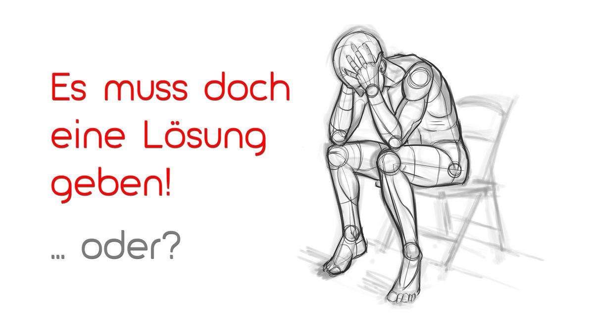
Die Lösung-1 “Verhaltensweise”
Strategie und Fokus auf Politiker/innen
Staat/Bund
Industrie
Medien
Bundesrat
Nationale- und Kantonsregierungen (Politiker/innen)
©2021 Freiheitliche Bewegung Schweiz “FBS” ~ Referent Christian Oesch ~ Keine Partei - Eine Bewegung - Für die Freiheit - Für die Zeit ~ Alle Rechte Vorbehalten

Slide 27
Die Lösung-1 “Verhaltensweise”
Nationale- und Kantonsregierungen
Strategischer Umgang mit Narzisstisch Persönlichkeitsgestörten
Im Folgenden werden schematisch Vorgehensweisen abgeleitet, welche aus dem therapeutischen Umgang mit Patienten, die an einer Narzisstischen Persönlichkeitsstörung leiden.
Diese sind im übertragenen Sinne auch auf abstrakte Konstrukte Regierungen und Politiker/innen zu verstehen.
©2021 Freiheitliche Bewegung Schweiz “FBS” ~ Referent Christian Oesch ~ Keine Partei - Eine Bewegung - Für die Freiheit - Für die Zeit ~ Alle Rechte Vorbehalten

Slide 28
Die Lösung-1 “Verhaltensweise”
Nationale- und Kantonsregierungen
Hintergrund Narzisstische Störung:
Narzisstische Störung ist eine Persönlichkeitsstörung und damit eine schwerwiegende Identitätsstörung im Selbst-/Fremdbild.
Ihr Ursprung liegt in der frühen Kindheit und ist ein fundamentaler und schwerwiegend Mangel an Selbstwertgefühl.
Mangelnder Selbstwert wird im äußeren kompensiert in dem andere klein gemacht werden. Der Narzisst kann nur Gewinnen wenn jemand anders verliert.
Die narzisstische Ausprägung stellt eine Überlebensstrategie dar. Wird diese Strategie angegriffen bzw. gefährdet, wird das als existentielle Bedrohung wahrgenommen, die je nach Gefahrenlage «bis aufs Blut» verteidigt wird (Historisches Beispiel: Pablo Escobar; Hitler etc.).
Die zu erwartenden Reaktionen ergeben sich aus der «Dynamik» der Störung. Jeder Angriff auf die Person wird mit Gegenverteidigung erwidert.
©2021 Freiheitliche Bewegung Schweiz “FBS” ~ Referent Christian Oesch ~ Keine Partei - Eine Bewegung - Für die Freiheit - Für die Zeit ~ Alle Rechte Vorbehalten

Slide 29
Die Lösung-1 “Verhaltensweise”
Nationale- und Kantonsregierungen
Mehrere dieser Kriterien aber nicht alle sollten zutreffen, ist als Überblick über das «Facettenreichtum» zu verstehen:
Grossartigkeit + Bedürfnis nach Bewunderung (Verhalten oder Fantasie)
Mangel an Empathie
Grandioses Gefühl der eigenen Wichtigkeit, verlangt Bewunderung
Manipulativ
Illusionen-Verbreitung von Erfolg und Machtgier Beispiel: Regierung/Bill Gates/Berset?: «Durch die Massnahmen/Impfung retten wir die Menschheit und erlösen sie von Ihrem Leid» (der manipulative Aspekt ist die Schaffung des Problems, das Ziel ist es maximale Bewunderung und Ergebenheit als «Retter» zu erlangen)
Anspruchsdenken (übertriebene Erwartungen)
Ausbeuterisch in der zwischenmenschlichen Beziehung
Neidisch auf andere (oder glaubt andere seien neidisch auf ihn)
Arrogant & überheblich
©2021 Freiheitliche Bewegung Schweiz “FBS” ~ Referent Christian Oesch ~ Keine Partei - Eine Bewegung - Für die Freiheit - Für die Zeit ~ Alle Rechte Vorbehalten

Slide 30
Die Lösung-1 “Verhaltensweise”
Nationale- und Kantonsregierungen
«Therapeutische» Vorgehensweise die sich empfiehlt.
Narzisst nicht „von der Bühne stürzen“
Beziehungsebene (und damit Möglichkeit zur Verhandlung) unbedingt intakt halten.
Keine direkte Konfrontation (eine direkte Konfrontation führt zum verlieren).
Indirekte „Empathische Konfrontation“ (Vermeidung von Gegenangriffen).
Bei der Exposition/Konfrontation wird man sichtbar. Man möchte unter keinen Umständen zum Feind werden!!!
©2021 Freiheitliche Bewegung Schweiz “FBS” ~ Referent Christian Oesch ~ Keine Partei - Eine Bewegung - Für die Freiheit - Für die Zeit ~ Alle Rechte Vorbehalten

Slide 31
Die Lösung-1 “Verhaltensweise”
Nationale- und Kantonsregierungen
Direkte Konfrontation (Falsch!)
©2021 Freiheitliche Bewegung Schweiz “FBS” ~ Referent Christian Oesch ~ Keine Partei - Eine Bewegung - Für die Freiheit - Für die Zeit ~ Alle Rechte Vorbehalten

Slide 32
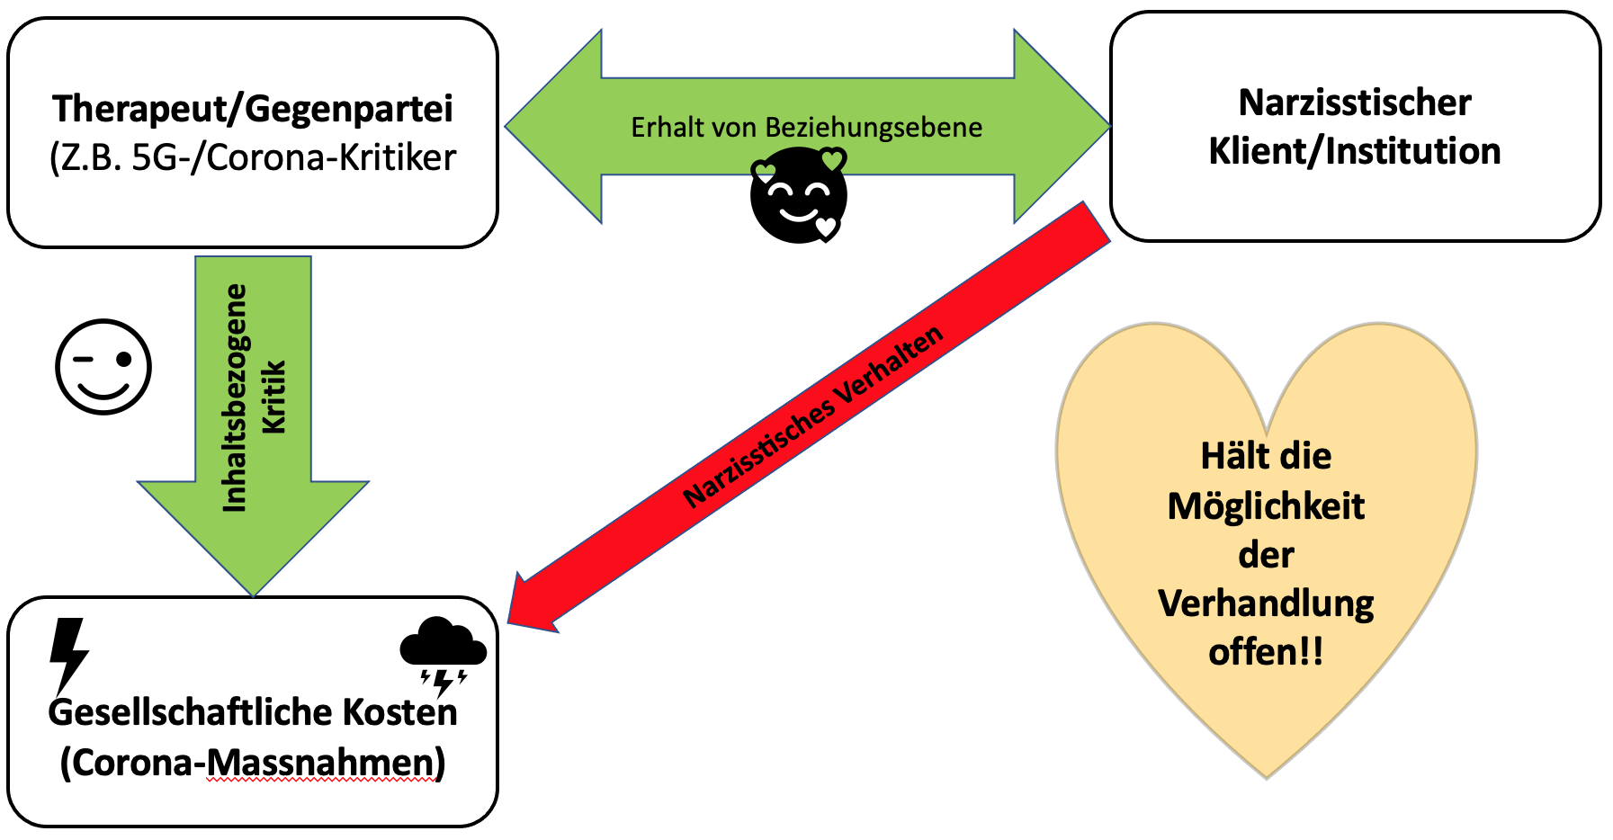
Die Lösung-1 “Verhaltensweise”
Nationale- und Kantonsregierungen Indirekte Konfrontation (Ideal!) Indirekte Kommunikation über das Zwischenelement «Inhaltliche Kritik»
©2021 Freiheitliche Bewegung Schweiz “FBS” ~ Referent Christian Oesch ~ Keine Partei - Eine Bewegung - Für die Freiheit - Für die Zeit ~ Alle Rechte Vorbehalten

Slide 33
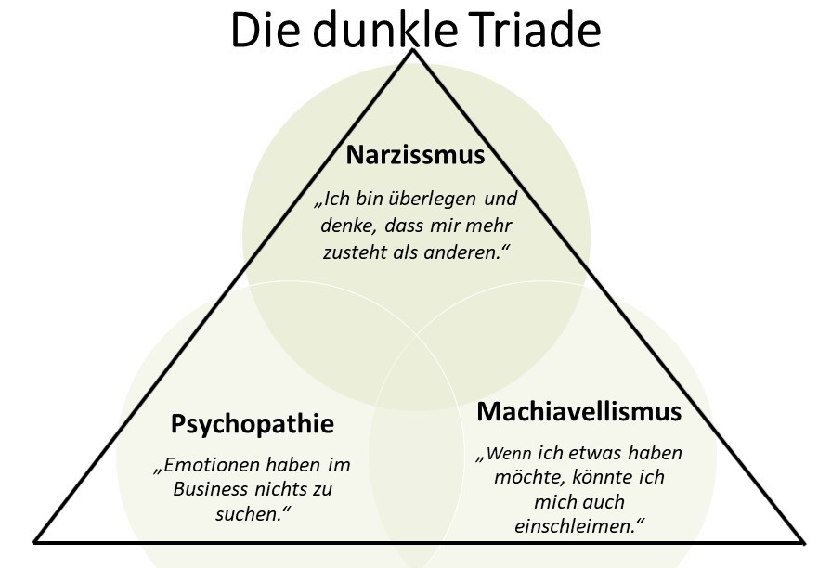
Die Lösung-1 “Verhaltensweise”
Nationale- und Kantonsregierungen «Dark Triade» kommt häufig in der Führungsspitze vor.
©2021 Freiheitliche Bewegung Schweiz “FBS” ~ Referent Christian Oesch ~ Keine Partei - Eine Bewegung - Für die Freiheit - Für die Zeit ~ Alle Rechte Vorbehalten

Slide 34
Von der Ohnmacht zur Macht
Klick Bild zum Multi-Media Abspielen
©2021 Freiheitliche Bewegung Schweiz “FBS” ~ Referent Christian Oesch ~ Keine Partei - Eine Bewegung - Für die Freiheit - Für die Zeit ~ Alle Rechte Vorbehalten

Slide 35
Die Lösung-2 “Methodik”
Viele Parlamentarier des National- und Ständrates haben in grobfahrlässiger Verweigerung ihrer Aufgabe, die Bürgerinnen und Bürger zu schützen, für den Wohlstand jedes Einzelnen und für das Funktionieren einer Wirtschaft einzustehen, gegen andere, ihnen wichtigere Prioritäten, eingetauscht. Die Antwort von FBS ist:
www.unwählbar.ch
www.unwaehlbar.ch
©2021 Freiheitliche Bewegung Schweiz “FBS” ~ Referent Christian Oesch ~ Keine Partei - Eine Bewegung - Für die Freiheit - Für die Zeit ~ Alle Rechte Vorbehalten

Slide 36
Die Lösung-2 “Methodik”
Informierten Bürger/Innen sollen Bescheid wissen, wer auf dem Wahlzettel bedenkenlos gestrichen werden kann.
Das wird ein Erdbeben in der Politik auslösen.
Das Konzept beruht auf unseren offenen, demokratischen, freiheitlichen und politischen Rechten; das Wahlgesetz sieht es vor.
Das systematische Streichen von Kandidaten (Bisherigen) auf Wahlzetteln wurde bis heute noch nie auf organisierte Weise angewendet.
Diese Methodik gibt dem Stimmbürger und dem Volk eine neue Dimension der Macht und gründet darauf, dass sehr viele Politiker den Realitätsbezug verloren haben und ihre Bürger in ihrem Wahlkreis nicht vollumfänglich wahrnehmen oder repräsentieren!
©2021 Freiheitliche Bewegung Schweiz “FBS” ~ Referent Christian Oesch ~ Keine Partei - Eine Bewegung - Für die Freiheit - Für die Zeit ~ Alle Rechte Vorbehalten

Slide 37
Die Lösung-2 “Methodik”
https://unwaehlbar.ch
©2021 Freiheitliche Bewegung Schweiz “FBS” ~ Referent Christian Oesch ~ Keine Partei - Eine Bewegung - Für die Freiheit - Für die Zeit ~ Alle Rechte Vorbehalten

Slide 38
Die Lösung-2 “Methodik”
«Für Freiheit und körperliche Unversehrtheit (STOPP Impfpflicht)»
«Mobilfunkhaftungs-Initiative»
©2021 Freiheitliche Bewegung Schweiz “FBS” ~ Referent Christian Oesch ~ Keine Partei - Eine Bewegung - Für die Freiheit - Für die Zeit ~ Alle Rechte Vorbehalten

Slide 39
Herzlichen Dank für Ihre Aufmerksamkeit
Jetzt Patin/Pate von FBS werden

